Slide 1

Что необходимо знать собственнику перед началом капитального ремонта многоквартирного дома
Заместитель генерального директора Регионального Фонда содействия капитальному ремонту общего имущества
в многоквартирных домах Свердловской области
Мокроусов Александр Геннадьевич
г. Екатеринбург
11 марта 2020 год

Slide 2

Капитальный и текущий ремонт. В чем разница?
Текущий ремонт
Капитальный ремонт
Систематическое и своевременное проведение работ;
Предупреждение износа конструкций, инженерного оборудования, отделки;
Периодичность проведения должна обеспечивать эффективную эксплуатацию здания;
Проводит УК, ТСЖ
Масштабные строительно-монтажные работы;
Полная замена изношенных систем;
Повышение эксплуатационных характеристик здания;
Период проведения –
1 раз в 30 лет;
Проводит региональный оператор или собственники жилья

Slide 3
Капитальный ремонт. Что изменилось?
ДО 2014 года
ПОСЛЕ 2014 года
Капитальный ремонт финансировался государством в рамках отдельных программ.
Работы выполняли управляющие компании.
Малый охват и низкая эффективность строительно-монтажных работ.
Внесены изменения в жилищное законодательство, которые определили правовые основы организации и проведения капитального ремонта, а также вовлечение собственников жилья в процесс его финансирования.
В каждом субъекте РФ сформирована своя Региональная программа капитального ремонта.
Создан региональный оператор (Фонд).

Slide 4
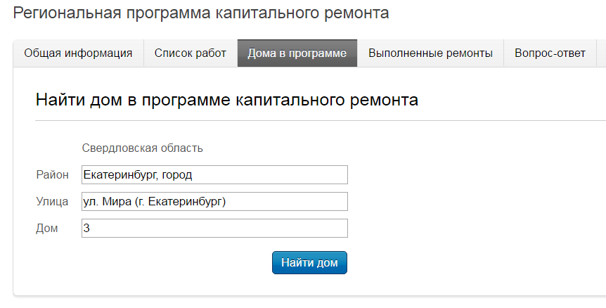
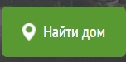
Очередность включения домов в Региональную программу капитального ремонта
1) год постройки дома;
2) физический износ общего имущества в доме;
3) год проведения последнего капитального ремонта общего имущества в многоквартирном доме;
4) наличие коллективных (общедомовых) приборов учета потребления ресурсов;
5) полнота поступления взносов на капитальный ремонт от собственников
www.fkr66.ru

Slide 5
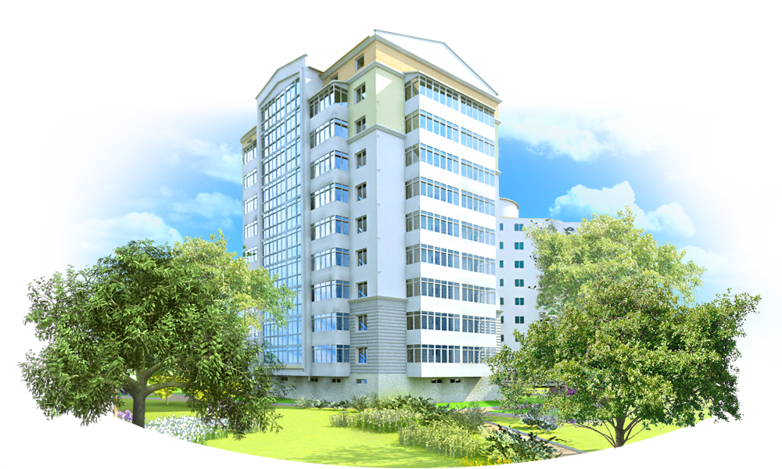
Виды работ по капитальному ремонту
ремонт внутридомовых инженерных систем электро-, тепло-, водоснабжения, водоотведения
Ремонт крыши
27 972 дома
в программе капремонта Свердловской области
ремонт фасада
ремонт подвальных помещений
ремонт лифтового оборудования

Slide 6

Предложения собственникам о проведении капитального ремонта
Не менее чем за 4 месяца до наступления года капитального ремонта Фонд направляет собственникам предложения о:
Сроках капитального ремонта;
Перечне и объемах работ;
Стоимости работ;
Источниках финансирования работ.
В течение 3 месяцев с момента получения предложения собственники обязаны его рассмотреть и принять на общем собрании решение о проведении капитального ремонта. Составить протокол.
п. 4, п.5 ст. 189 Жилищного Кодекса РФ

Slide 7

Технический заказчик – кто это?
Технический заказчик – юридическое лицо, уполномоченное заключать договоры о подготовке проектной документации, капитальном ремонте, строительном контроле.
Технический заказчик:
подготавливает техзадания на выполнение указанных видов работ;
утверждает и предоставляет подрядным организациям проектно-сметную документацию, материалы и документы, необходимые для выполнения работ;
подписывает документы для получения разрешения на ввод объекта капитального ремонта в эксплуатацию;
осуществляет иные функции, предусмотренные законодательством.

Slide 8

Технический заказчик
Жилищный Кодекс РФ от 29.12.2004 № 188-ФЗ
(ред. от 13. 07. 2015), п. 3 ст. 180
Градостроительный Кодекс РФ
от29.12.2004 № 190-ФЗ (с изм. и доп., вступ. в силу с 28.06.2018) п. 22 ст. 1
Региональный оператор
Органы местного самоуправления

Slide 9
Содержание функций технического заказчика при проведении работ по капитальному ремонту общего имущества в МКД
2
3
Региональный оператор
Подготовка технического задания на выполнение услуг / работ по капитальному ремонту
Контроль качества и сроков оказания услуг и (или) выполнения работ подрядными организациями
Организация и проведение электронных аукционов по отбору подрядных организаций для оказания услуг и (или) выполнения работ по капитальному ремонту
Приемка оказанных услуг и (или)выполненных работ
1
4

Slide 10

Контроль качества и сроков выполнения работ подрядными организациями
Контроль выполненный работ специалистами ПТО на всех этапах
Ежедневный контроль на объектах капремонта
Участие в итоговой сдаче-приемке работ
Совместная работа с другими проверяющими органами
Проверка исполнительной документации
Гарантийные обязательства

Slide 11

Подготовка проектно-сметной документации (ПСД)

Slide 12
1. Подготовка технического задания на выполнение услуг / работ по капитальному ремонту
Техническое задание
ПСД
СК
СМР
Цель – обследование и оценка состояния конструктивных элементов и внутридомовых инженерных систем МКД, выявление дефектов и повреждений по внешним признакам износа с необходимыми замерами, фотофиксацией, определения объемов и стоимости работ по капитальному ремонту общего имущества МКД.
Обновляется и актуализируется ежегодно

Slide 13

Подрядная организация
Готовит график обследования МКД на территории
График производства работ
и уведомление о нем УК, ОМС, РО
адрес (город, улица, номер дома);
дата и время проведения обследования.
Подрядные организации на основании технического задания, а также Региональной программы капитального ремонта и ее Краткосрочных планов проводят работы по обследованию объектов МКД.
Важно! Обследование МКД проводиться только по тем видам работ, которые заявлены в Краткосрочном плане реализации Региональной программы капитального ремонта

Slide 14


Важно!
Подрядные организации совместно с УК заблаговременно оповещают собственников МКД с помощью расклейки объявлений с датой проведения обследования и указанием времени проведения. Объявления размещаются на информационных местах подъездов.

Slide 15
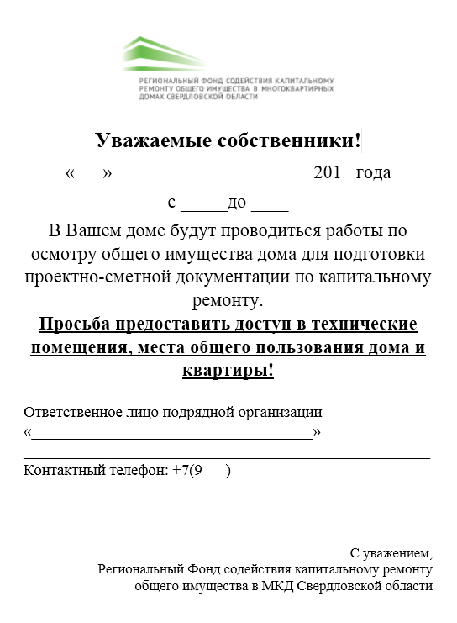

Slide 16

При обследовании МКД необходимо выяснить наличие технических проблем, нарушение правил технической эксплуатации. Для подтверждения этого необходимо:
Фотофиксация промерзаний конструкций, состояния чердачных перекрытий, обязательно с осмотром квартир последнего этажа дома;
Акт на замеры температурного режима в помещениях;
Определение причин затопления подвальных помещений;
Осмотр выгребных ям;
Фиксация аварийного состояния конструкций.

Slide 17
Результаты осмотра оформляются в виде акта, в котором указывается:
инженерное оборудование и конструктивные элементы МКД (в соответствии с техническим заданием), на котором проведено обследование;
техническая документация, которая была получена от управляющей организации (техническая и отчетная документация);
фотофиксация состояния общего имущества МКД;
особые условия, на которые требуется обратить внимание при оформлении проектно-сметной документации, а именно:
нарушение условий эксплуатации в системе оборудования;
пожелания в применении определенных материалов при проведении капитального ремонта;
другие особенности дома.

Slide 18
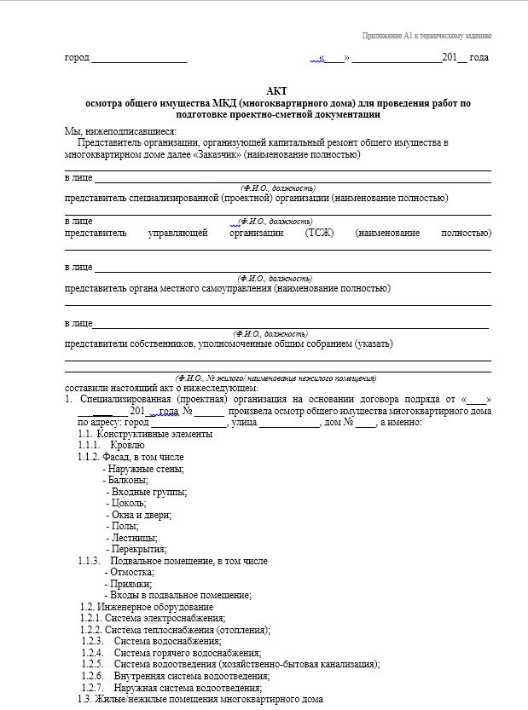
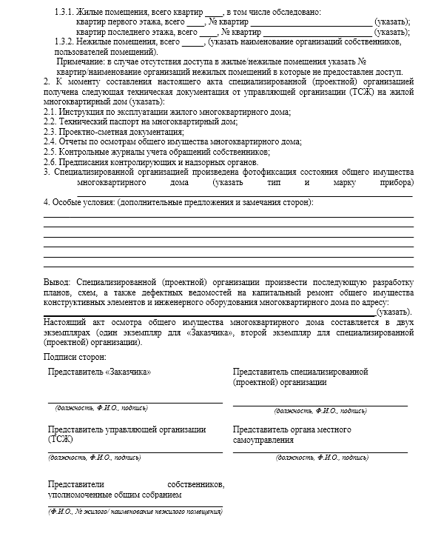

Slide 19
Краткая конструктивная характеристика МКД:
включает в себя описание и технические характеристики дома;
оформляется согласно приведенной ниже таблице;
предоставляется вместе с результатами обследования.

Slide 20

Проведение работ по капитальному ремонту

Slide 21



Обязанности подрядной организации после подписания договора на выполнение СМР
1
2
3
Протокол осмотра МКД
Акт передачи общего имущества МКД
В течение 30 дней после подписания договора подрядная организация обязана:
принять дом в капитальный ремонт;
предоставить в Фонд протокол осмотра МКД и Акт передачи общего имущества МКД для проведения работ по капитальному ремонту

Slide 22

Важно!
До проведения осмотра МКД и составления протокола подрядная организация обязана ознакомиться
с проектно-сметной документацией!

Slide 23

Порядок передачи дома в капитальный ремонт
Для проведения осмотра МКД перед передачей его в капитальный ремонт подрядная организация собирает комиссию в составе:
управляющей компании;
организации строительного контроля;
специалистов Фонда капитального ремонта;
организации, выполняющей разработку проектно-сметной документации;
представителей собственников МКД
УК
ПСД
СК
Фонд
Жители

Slide 24



Порядок передачи дома в капитальный ремонт
Что осматривают члены комиссии в МКД:
Все системы/конструктивные элементы, в которых запланирован капремонт;
все квартиры, расположенные на верхних этажах.
Во время осмотра МКД комиссия составляет протокол осмотра МКД для последующего проведения в нем капитального ремонта.

Slide 25

Порядок передачи дома в капитальный ремонт
Что необходимо указать в протоколе осмотра МКД:
состояние МКД;
соответствие видов и объемов работ ПСД;
места установки бытовок, биотуалета, места складирования мусора и размещения информационного стенда с контактной информацией;
точки подключения сетей водо-/электроснабжения;
контактные данные ответственных представителей от управляющий компании и от собственников жилья;
другая дополнительная информация (наличие мусора в МОП – на чердаке и в подвале, протечек в помещениях на верхних этажах и т.п.).

Slide 26
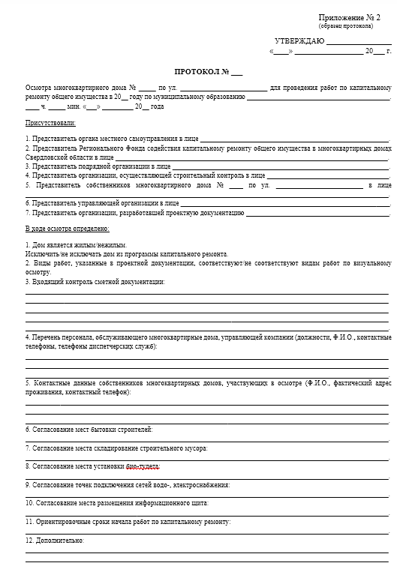
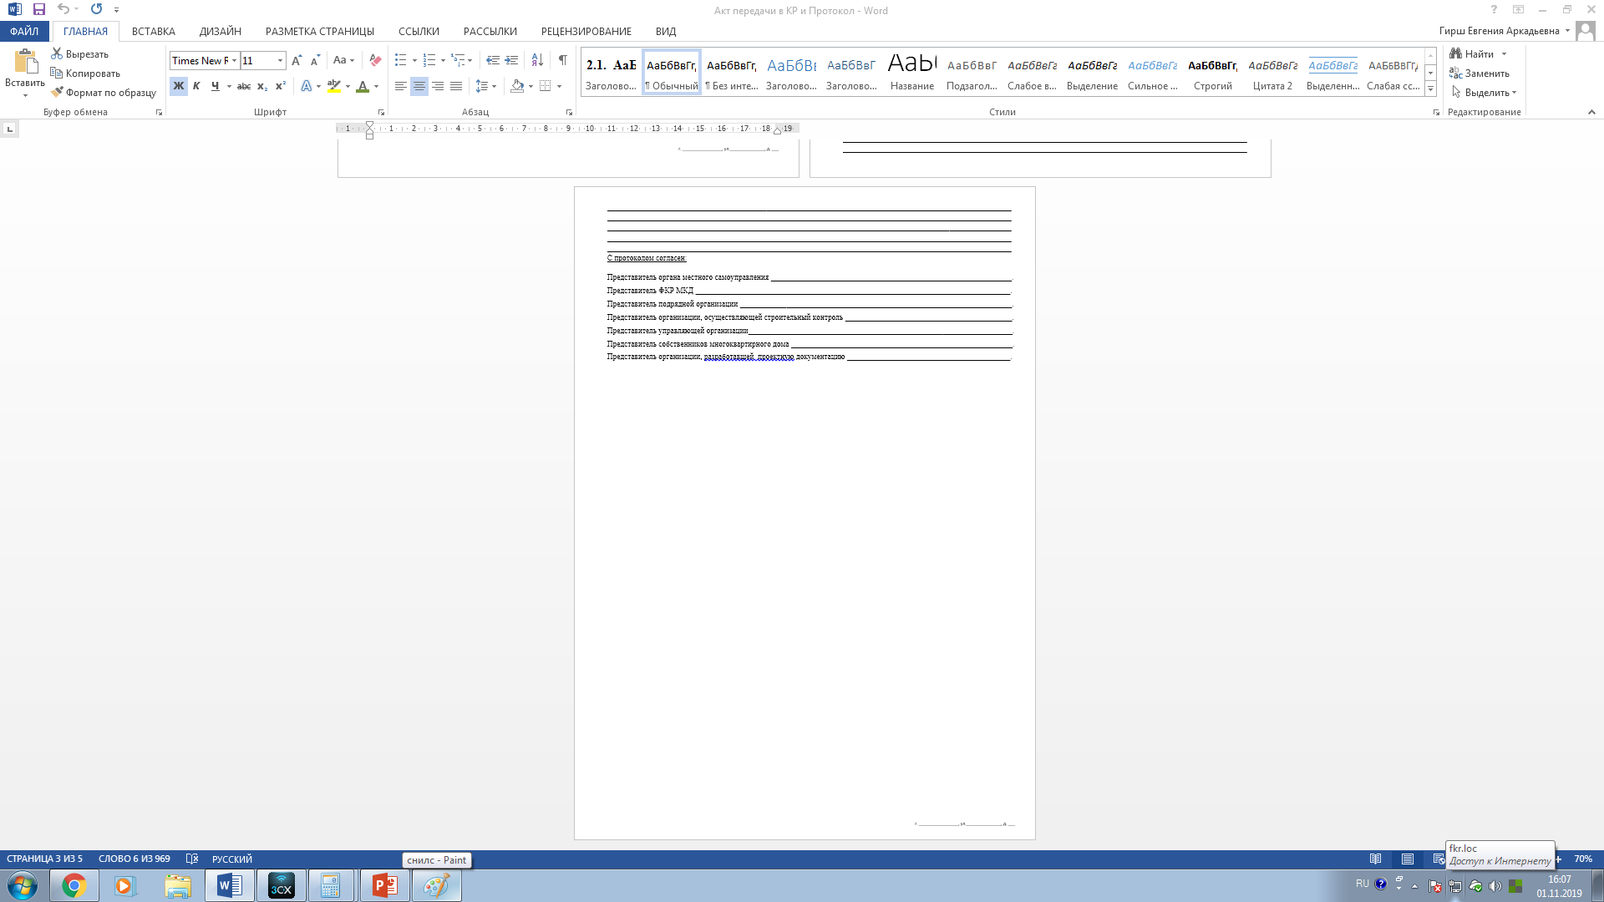
Образец протокола осмотра МКД

Slide 27


Важно!
При передачи дома в капитальный ремонт подрядная организация должна получить по акту у управляющей компании ключи для доступа в места общего пользования и т.п.
Управляющая компания
Подрядная организация

Slide 28

Порядок передачи дома в капитальный ремонт
Дом передается в капитальный ремонт по Акту передачи общего имущества МКД для проведения работ по капитальному ремонту.
В Акте указывается:
Представители Фонда, УК, ПО, СК, их должность а также основание для подписание Акта (ссылка на документ, дающий право подписи);
Номер договора, на основании которого осуществляются работы.
Номер технического заключения;
Сроки окончания работ по сезонным видам
Основные моменты, на которые необходимо
обратить внимание ПО
Ставятся печати и подписи

Slide 29

Важно!
После подписания Акта ПО совместно со СК должны провести информационное собрание с жителями МКД по текущим вопросам капитального ремонта и представить жильцам:
Ответственных лиц от ПО и СК;
Краткую информацию по срокам проведения ремонтных работ.

Slide 30
Уполномоченное лицо от собственников МКД
Уполномоченное лицо – выбранное на общем собрании собственников жилья лицо, которое уполномочено контролировать ход выполнения капитального ремонта в конкретном доме.
Познакомиться и обменяться контактами с представителем подрядной организации (прорабом), а также со специалистом от Фонда, курирующим Ваш дом;
Ознакомиться с этапами и графиком проведения работ;
Участвовать в приемке работ согласно графику их выполнения;
При отсутствии замечаний – подписать акт приемки работ. При наличии замечаний: письменно их зафиксировать и передать в Фонд для исправления;
Задавать любые вопросы в отношении проведения работ.

Slide 31
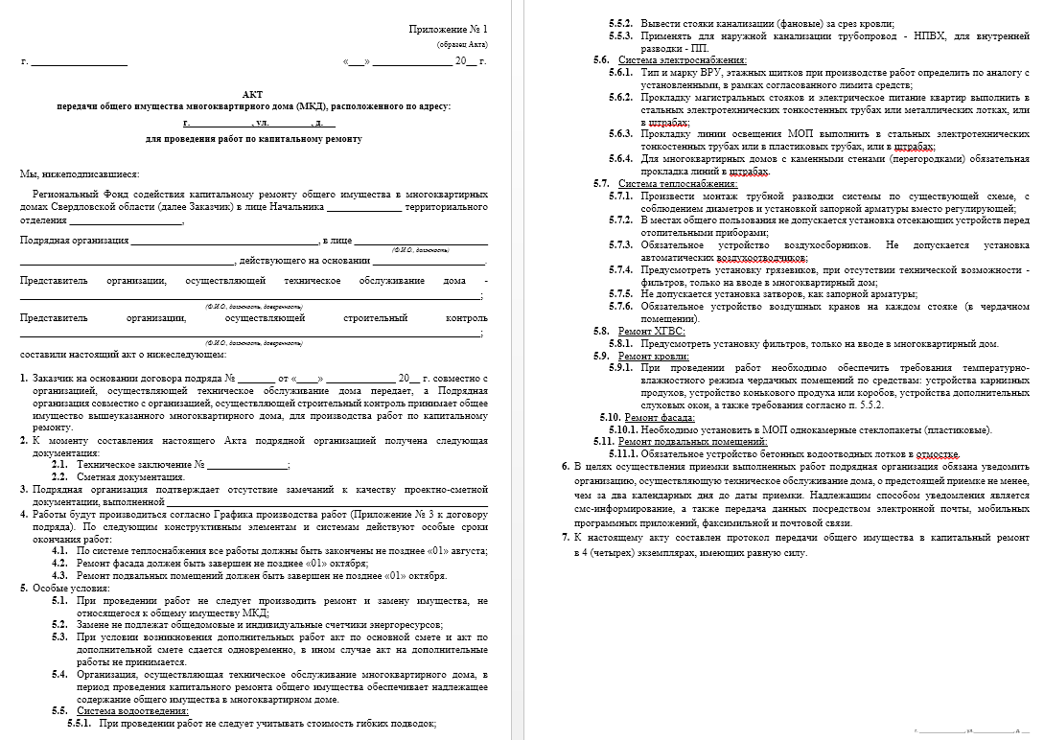
Образец Акта передачи общего имущества МКД для проведения работ по капитальному ремонту

Slide 32

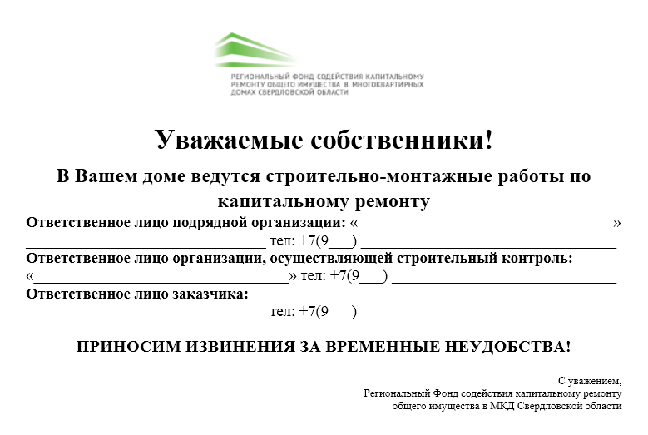

Установка информационных щитов
Подрядные организации самостоятельно размещают информационные щиты о проведении работ по капитальному ремонту объекта.
Фотография (имеющая дату и время съемки), подтверждающая факт размещения указанного стенда, должна быть направлена в адрес Заказчика не позднее 5 календарных дней, начиная со дня, следующего за днем подписания Акта о приема-передачи Объектов в капитальный ремонт.

Slide 33
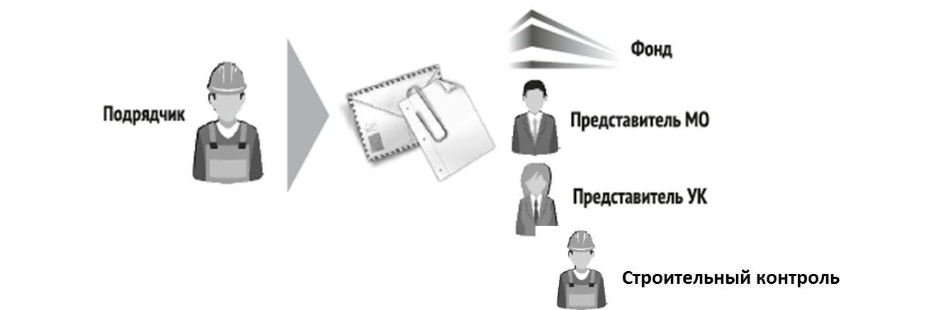

Подготовка подрядными организациями графика производства работ по капитальному ремонту и уведомление о нем
В уведомление о графике производства работ включается:
адрес (город, улица, номер дома);
дата и время производства отдельных видов работ;
дата сдачи работ по этапам выполнения;
дата окончательной сдачи объекта после проведенного капитального ремонта.
Не позднее 10 рабочих дней со дня, следующего за днем подписания акта приема-передачи в отношении каждого из Объектов, подрядчик должен предоставить на регистрацию Заказчику общий журнал производства работ, а также для согласования график производства работ по каждому из Объектов и сводный график производства работ по всем Объектам

Slide 34



Уведомление подрядными организациями о графике производства работ по капитальному ремонту собственников
Информация о сроках выполнения работ должна быть размещена в местах общего пользования
Важно! Обязательным условием является фотофиксация объявления
Сотрудники подрядных организаций должны иметь удостоверение, подтверждающее личность специалиста

Slide 35
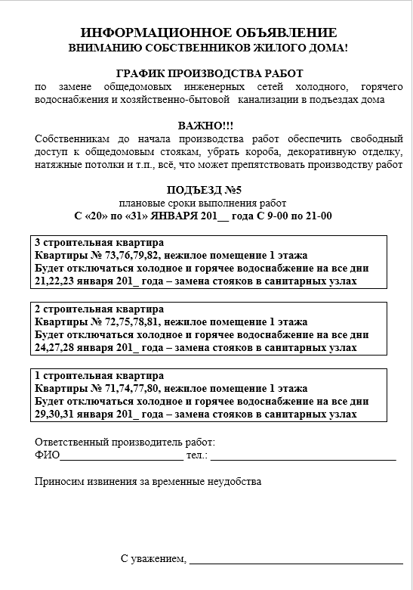

Slide 36
График производства работ по капитальному ремонту общего имущества МКД

Slide 37

Согласование отключения коммунальных услуг с УК
Важно! Необходимо руководствоваться правилами отключения коммунальных услуг в соответствии с Постановлением Правительства Российской Федерации от 06.05.2011 г. № 354 «Об утверждении правил предоставления коммунальных услуг».
Отключение коммунальных ресурсов – не более чем на сутки

Slide 38
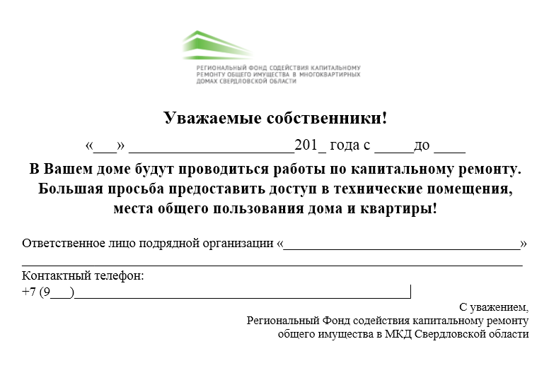

Slide 39
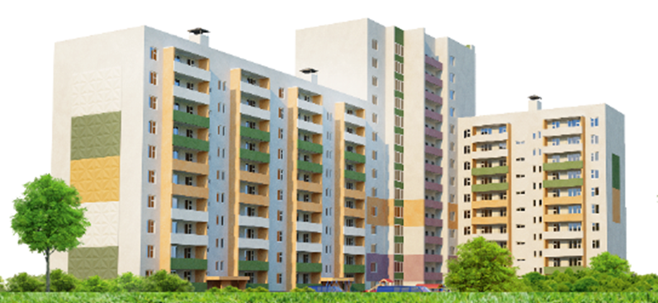
Рекомендации по порядку проведения работ по капремонту
Проведение работ по капитальному ремонту производится в соответствии с:
Законодательными актами;
Региональной программой;
Краткосрочным планом реализации региональной программы капитального ремонта на 2015-2017 гг.;
Договором подряда;
Графиком производства работ по капитальному ремонту общего имущества объектов;
Проектно-сметной документацией: техническим заключением и сметными расчетами.

Slide 40
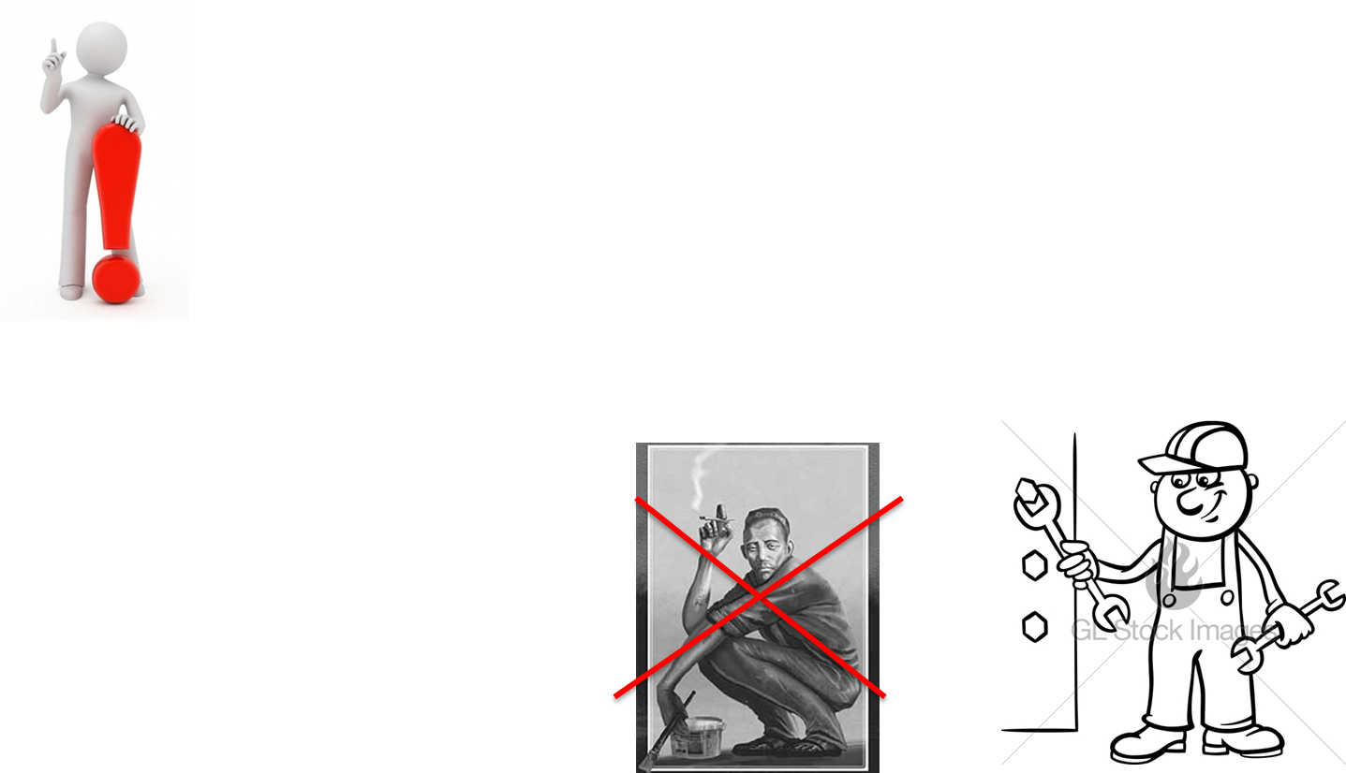
Культура и вежливость при проведении работ
В ходе производства работ по капитальному ремонту необходимо:
незамедлительно реагировать на обращения собственников;
проявлять вежливость и соблюдать высокую культуру при проведении работ.
Наличие спецодежды и ухоженный внешний вид у подрядчиков при проведении работ располагает к себе собственников и создает благоприятный имидж организации.
Начальники территориальных отделов Фонда в отчете о выполнении капитального ремонта обязательно фиксируют культуру производства работ подрядной организации.

Slide 41

Сроки работ по капремонту
Начало работ – с даты подписания акта передачи общего имущества для проведения капитального ремонта
Завершение работ – не позднее 25 декабря 2020 года.
Все работы должны выполняться в соответствии с Графиком производства работ.
Важно! Произвести фотофиксацию состояния имущества собственников МКД как перед подписанием акта приема-передачи объекта в капитальный ремонт, так и после проведения ремонта во избежание претензий собственников.

Slide 42
Субподрядные организации
Подрядчик может привлекать к производству работ по капитальному ремонту МКД третьих лиц (субподрядные организации), за действия которых он несет ответственность как за свои собственные.
Важно! В срок не более 10 дней письменно проинформировать о данном факте Заказчика и организацию, осуществляющую строительный контроль за выполнением работ с указанием в обязательном порядке следующих сведений:
-наименование привлекаемого третьего лица,
-ФИО ответственных лиц привлекаемого третьего лица,
-контактную информацию (почтовый адрес, номер телефона, адрес электронной почты).
Субподрядная организация не должна числиться в перечне недобросовестных подрядчиков и поставщиков.

Slide 43

Требования по технике безопасности
Подрядная организация обязана:
обеспечить выполнение мероприятий по технике безопасности;
обеспечить соблюдение требований и норм санитарного законодательства;
на протяжении всего периода выполнения работ содержать территорию объекта и придомовую территорию свободной от строительного мусора и обеспечить его своевременный вывоз;
обеспечить противопожарную безопасность объектов.

Slide 44

Капитальный ремонт крыши
До начала производства капитального ремонта все места, где будут происходить работы необходимо осмотреть, обеспечить безопасность их выполнения, а так же свободный проход пешеходов и проезд автотранспорта.
Важно! До начала работ обязательно согласовать цвет шифера с представителем органа местного самоуправления.
Согласованный цвет указать в протоколе комиссионного осмотра при приемке-передаче объекта

Slide 45
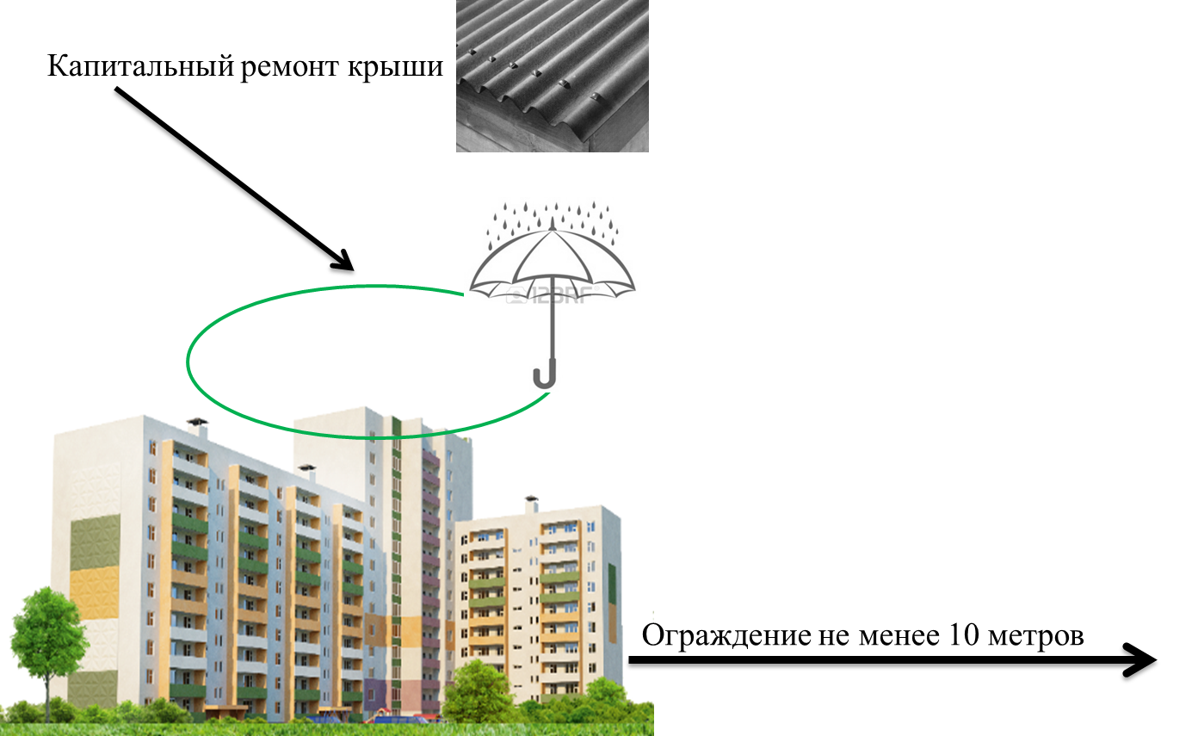
Особенности капитального ремонта крыши
Исключить нагрузку на чердачные перекрытия демонтированного материала (шифера, кровельного железа и т.д.) и новых строительных материалов;
В случае дождя иметь возможность укрытия крыши от осадков;
В случае необходимости ограждения пешеходной зоны, необходимо согласовать с ГИБДД схему движения пешеходов (автомобилей);

Slide 46

Капитальный ремонт фасада
Капитальный ремонт фасада производится только после окончания всех работ по ремонту крыши
Согласование цвета фасада (колерный паспорт) с ОМС
Установить ограждения над местами прохода граждан;
Произвести демонтаж рекламных конструкций;
Выполнить контрольный выкрас участка фасада;
Следить за состоянием строительных лесов;
Обеспечить сохранность окон, вывесок, рекламных щитов;
Обновить или выполнить вновь аншлаг с названием улицы и номером дома.

Slide 47
Капитальный ремонт внутридомовых инженерных систем тепло-, газо, водо-, электроснабжения, водоотведения.
Согласовать с каждым собственником квартир время производства работ и отключения услуг подачи энергоресурсов;
Обязательно наличие биотуалета и организация водоразбора;
В короткие сроки произвести замену запорной арматуры на вводах в МКД;
Оформить ордер на проведение земляных работ;
Предусмотреть защитный экран для сохранности имущества собственников (при проведении пожароопасных работ );
Не допускать складирования строительного мусора;
Ответственность за порчу имущества собственников МКД несет подрядная организация.

Slide 48
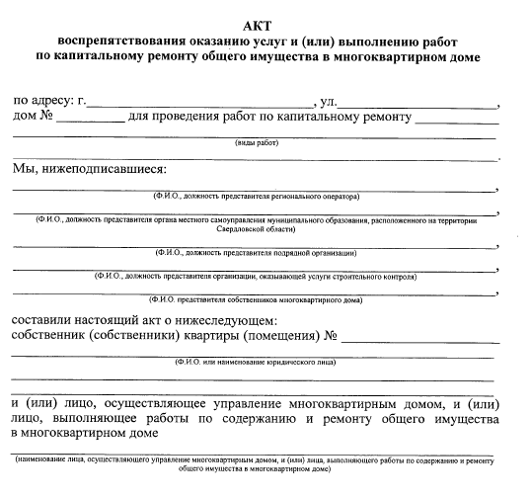
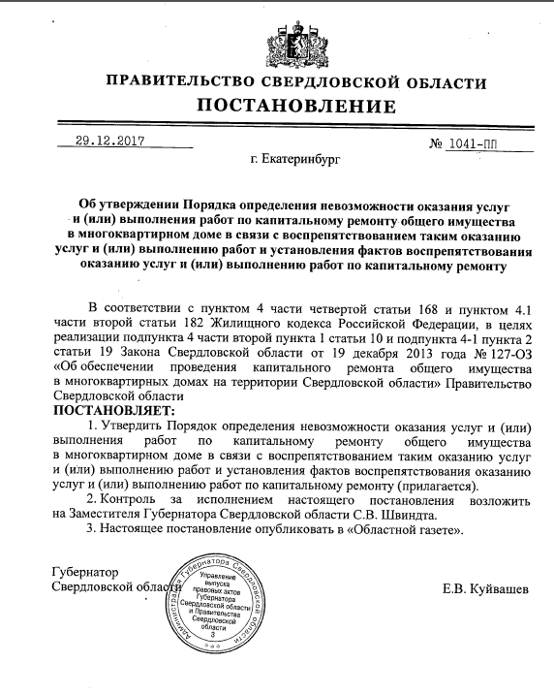
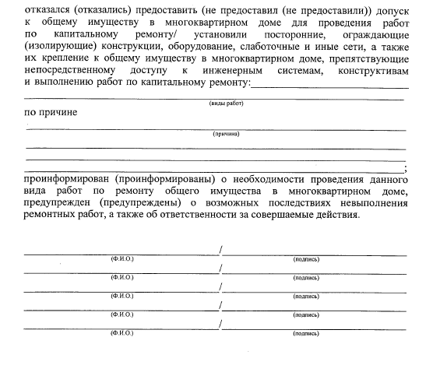

Slide 49
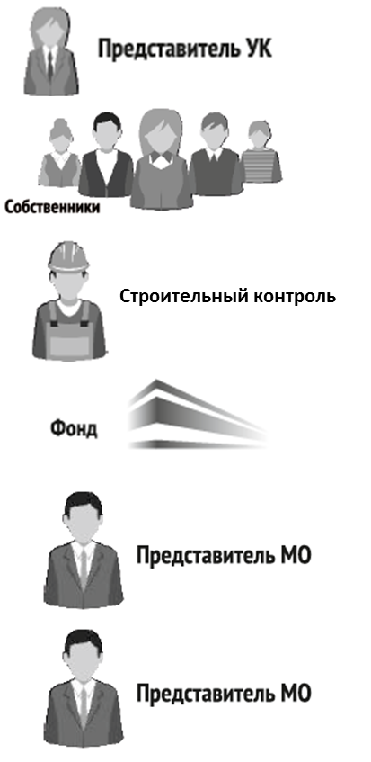



Согласование даты сдачи-приемки работ на объекте
Важно! Перед комиссионной сдачей объекта необходимо провести санитарную уборку придомовой территории и мест общего пользования многоквартирных домов.
При обнаружении комиссией в ходе сдачи-приемки выполненных работ по капитальному ремонту объекта недостатков в выполненной работе составляется акт, в котором фиксируется перечень дефектов и сроки их устранения Подрядчиком.

Slide 50
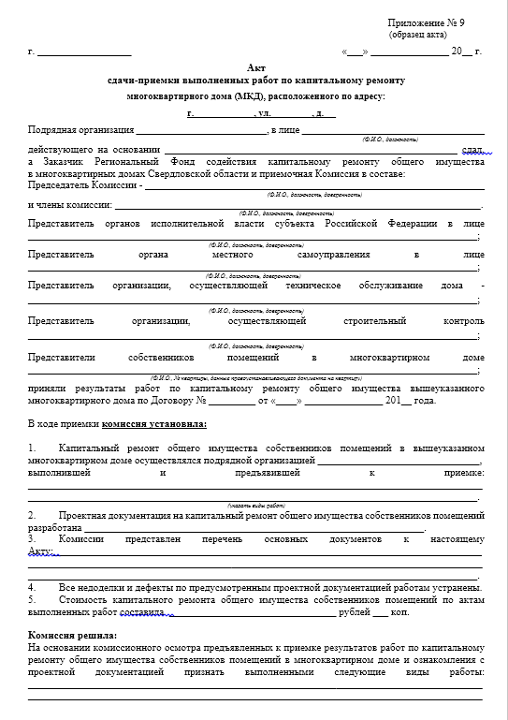
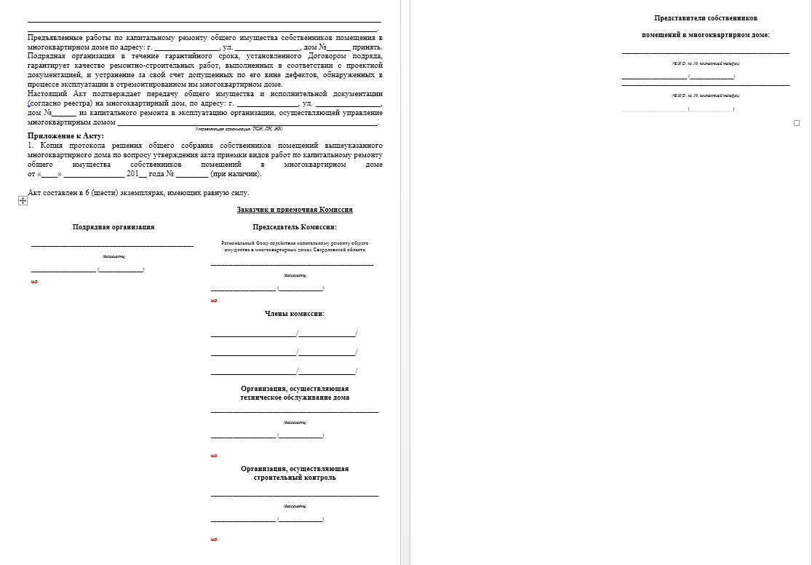

Slide 51

Оформление протокола проверки качества выполненных работ по капитальному ремонту
Важно! При обнаружении комиссией в ходе сдачи-приемки выполненных видов работ по капитальному ремонту объекта недостатков составляется протокол проверки качества выполненных работ по капитальному ремонту общего имущества МКД, в котором фиксируется:
перечень дефектов и сроки их устранения Подрядчиком;
рекомендации, вынесенные комиссией в адрес управляющей организации;
рекомендации, вынесенные комиссией органу местного самоуправления;
Важно! Подрядчик обязан устранить все обнаруженные дефекты своими силами и за свой счет в сроки, указанные в Протоколе.

Slide 52
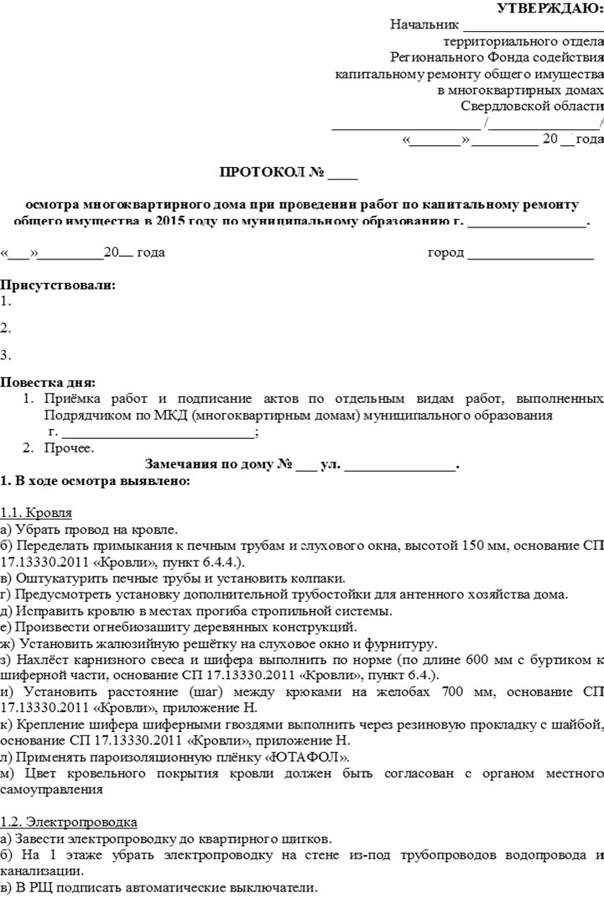
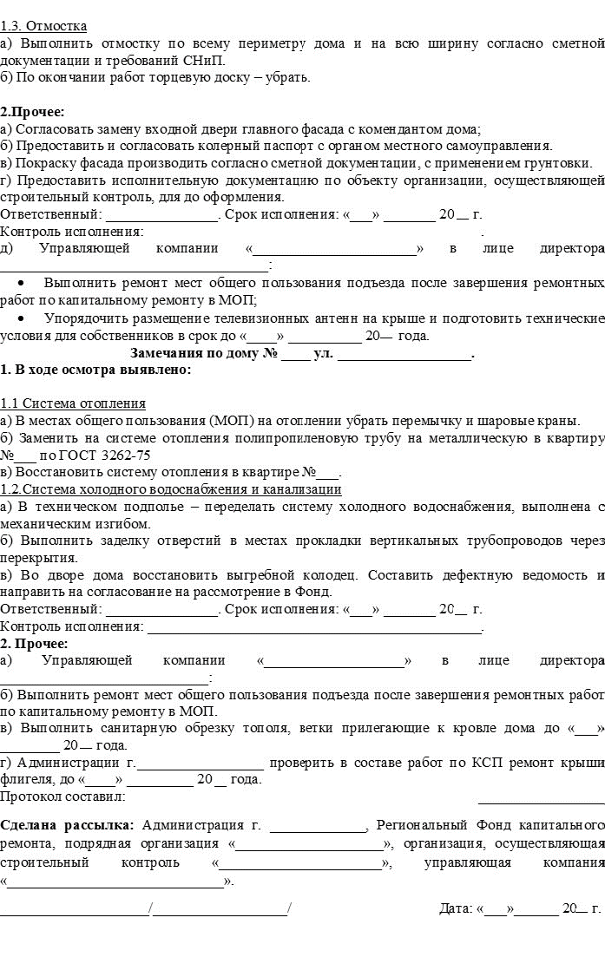

Slide 53
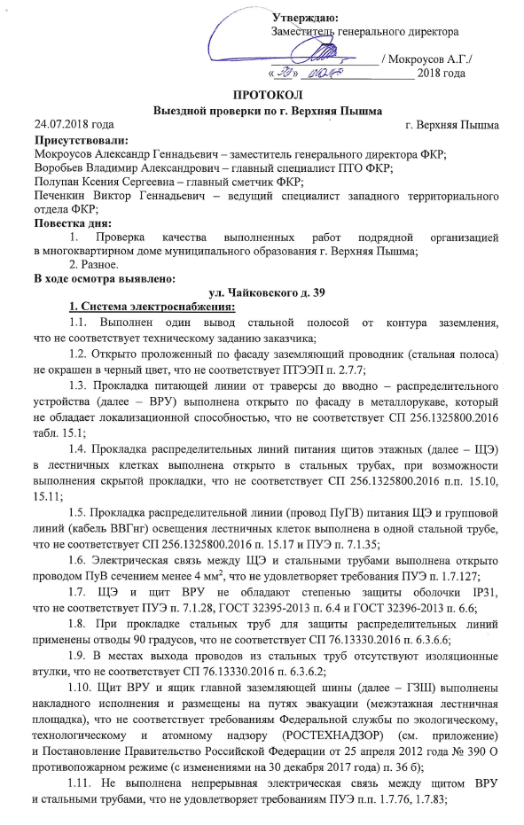
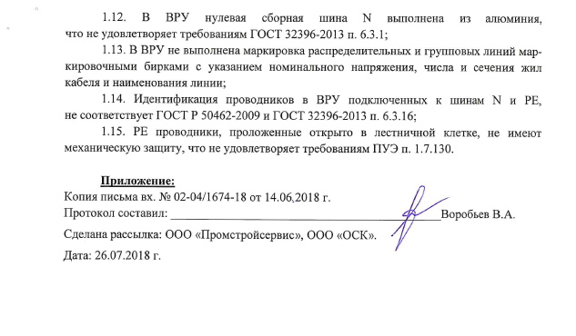

Slide 54




Оформление исполнительной документации
Оплата выполненных работ напрямую зависит от вовремя сданных и правильно оформленных исполнительных документов.

Slide 55

Приемка выполненных работ
2. Проверка исполнительной документации
3. Подписание актов выполненных работ, итоговая комиссия
4. Передача документов региональному оператору
5. Выдача региональным оператором готовых документов
1. Оповещение регионального оператора и строительного контроля о готовности

Slide 56


Спасибо за внимание!
Электронный адрес Фонда: www.fkr66.ru
Телефон «горячей линии»: +7 (343) 287-54-54
8-800-300-80-88

